Slide 1
Обеспечение доступа субъектов МСП к закупкам крупнейших заказчиков.
Итоги работы Корпорации МСП в 2017 году. Первоочередные мероприятия
2018 год

Slide 2
ЗАКУПКИ У СУБЪЕКТОВ МСП
За 2016 год объем закупок у субъектов МСП составил 1,511 трлн рублей
(109 058 договоров, заключенных с 35 651 субъектом МСП)
ИТОГИ 2017 ГОДА
За 2017 год объем закупок у субъектов МСП составил 2,086 трлн рублей
(159 885 договоров, заключенных крупнейшими заказчиками с 47 794 субъектами МСП)
Взаимодействие
с заказчиками
57 заказчиков утвердили программы партнерства, участниками которых стали 1 480 субъектов МСП;
Корпорацией подписаны соглашения о взаимодействии с 40 крупнейшими заказчиками;
ТОП-5 заказчиков-лидеров: ОАО «РЖД» (207,26 млрд руб.), ПАО «Ростелеком» (124,26 млрд руб.), ПАО «НК «Роснефть» (77,24 млрд руб.), АО «РЖДстрой» (76,39 млрд руб.), ПАО Сбербанк (67,78 млрд руб.)
(от 10 до 91%), что более чем в 3 раза превышает установленную квоту (10%)
Взаимодействие
с регионами
ТОП-5 регионов – лидеров: город Москва (771,04 млрд руб.), город Санкт-Петербург (196,95 млрд руб.), Московская область (122,46 млрд руб.), Ханты-Мансийский автономный округ - Югра (87,72 млрд руб.), Свердловская область (78,71 млрд рублей)
В 2017 году обеспечен прирост:
объема закупок у субъектов МСП
на 72%
(на 575 млрд рублей)
количества поставщиков - субъектов МСП -
на 34%
(на 12 143 поставщика)
количества договоров, заключенных с субъектами МСП
на 46,6%
(на 50 842 договора)
ПЛАНИРУЕМЫЕ ПОКАЗАТЕЛИ 2018 ГОДА:
Ожидаемый объем закупок крупнейших заказчиков у субъектов МСП - 3 трлн рублей
Источник: результаты оценки и мониторинга соответствия, данные реестра договоров, заключенных по результатам закупок, сведения, размещенные в ЕИС, сведения, полученные от крупнейших заказчиков

Slide 3
ВЗАИМОДЕЙСТВИЕ С ГОСУДАРСТВЕННОЙ КОМПАНИЕЙ «АВТОДОР»
С Корпорацией заключено соглашение о взаимодействии от 01.03.2016 № ДКП-2016-116/С-44
утверждена программа партнерства с субъектами МСП, в которую включены 77 субъектов МСП
Расширение доступа субъектов МСП к закупкам
на основании рекомендаций Корпорации перечень товаров, работ, услуг, закупка которых осуществляется у субъектов МСП, был расширен до 86 позиций.
из 59 семинаров, проведенных в 2016-2017 годах в 49 городах, в которых приняли участие более 4 500 субъектов МСП, 4 семинара проведено с участием представителей ГК «Автодор»
Итоги 2017 года
Объем закупок у субъектов МСП «всеми способами»
Объем закупок у субъектов МСП («спецторги»)
Объем закупок ИПВП у субъектов МСП
15,56 млрд рублей
доля 31,54 %
5,6 млрд рублей
доля
11,43 %
2,4 млрд рублей
УВЕЛИЧЕНИЕ
по сравнению с 2016 годом 399,67 %
при нормативе 18 %
при нормативе 10 %
при нормативе 5 %
Текущее состояние 2018 года
Планируемый объем закупок у субъектов МСП
(«спецторги»)
Планируемый объем закупок ИПВП у субъектов МСП («спецторги»)
4,8 млрд рублей
1,86 млрд рублей
доля 16,97 %
доля 6,57 %
при нормативе 15 %
3

Slide 4
Оценка качества закупок
крупнейших заказчиков у субъектов МСП*
Участие заказчика
в уставном капитале субъекта МСП
98 поставщиков (0,25% от общего количества поставщиков) имеют прямую связь с заказчиками через владение долями в уставном капитале.
6 поставщиков (0,02 % от общего количества поставщиков) имеют прямую связь с заказчиками через органы управления.
Совпадение юридических адресов
и телефонов поставщиков
103 пары (поставщик+заказчик) имеют косвенную или прямую аффилированность между собой через общие номера телефонов или адреса
Дата создания (регистрации)
субъекта МСП - поставщика
Наибольший объем закупок (101,6 млрд руб.) выявлен у субъектов МСП, созданных в 2006 году
Наибольший объем закупок у единственного поставщика (57,3 млрд руб.) выявлен у субъектов МСП, созданных в 2012 году
Уровень конкуренции
(среднее количество заявок, поданных
на участие в закупках)
Экономия
(разница между начальной (максимальной) ценой и ценой заключенного договора)
Закупки
у единственного поставщика
Закупки
у субъектов МСП
11,13%
Закупки
у субъектов МСП
1,83
Закупки
у субъектов МСП
25,7%
Общая практика
по Закону
№223-ФЗ**
1,7
Общая практика
по Закону
№223-ФЗ**
5,3%
Общая практика
по Закону
№223-ФЗ** 51,6%
(в 1,1 раза выше)
(в 2,1 раза выше)
(на 25,9% ниже)
4

Slide 5
Сравнительный анализ
объема закупок крупнейших заказчиков за 2016 год и 2017 год
За 2016 - 2017 гг. 420 крупнейших заказчиков выявлен рост:
(на основании данных Единой информационной системы в сфере закупок и Единого реестра субъектов малого и среднего предпринимательства )
количества договоров, заключенных с субъектами МСП на 13,20%
(на 18 648 договоров)
количества поставщиков - субъектов МСП на 9,96%
(на 4 330 поставщиков)
объема закупок у субъектов МСП на 18,06% (на 319 млрд рублей)
У субъектов МСП – поставщиков крупнейших заказчиков за 2016 год по сравнению с 2015 годом выявлен прирост:
Численности занятых у 88 247* субъектов МСП на 50 825 человек (на 3,5 %)
объема выручки у 59 167* субъектов МСП на 1 148 млрд рублей (на 15,3%)
* Для расчета использовались данные информационной системы «СПАРК»
5

Slide 6
Этапы расширения перечней крупнейших заказчиков
Этапы расширения перечней крупнейших заказчиков
(за период с 2015 года по 2017 год, с учетом прогноза расширения на 2018 год)
Количество заказчиков
Планируемое поэтапное расширение перечня заказчиков (на 1 045 заказчиков) позволит обеспечить объем закупок у субъектов МСП на сумму не менее 3 трлн рублей.
*В целях дальнейшего расширения доступа субъектов МСП к закупкам крупнейших заказчиков в соответствии с поручением Президента Российской Федерации В.В. Путина от 6 октября 2017 г. № Пр-2042, данным по итогам встречи Президента Российской Федерации с представителями российских деловых кругов и объединений 21 сентября 2017 года, и поручением Первого заместителя Председателя Правительства Российской Федерации И.И. Шувалова от 03 октября 2017 г. № ИШ-П13-6541 Корпорация приняла участие в подготовке предложений по внесению изменений в акты Правительства Российской Федерации, необходимых для дальнейшего увеличения перечня крупнейших заказчиков (издано постановление Правительства Российской Федерации от 15 ноября 2017 г. № 1383).

Slide 7
Сведения о закупках крупнейших заказчиков у субъектов МСП
по приоритетным направлениям
Моногорода
Сельскохозяйственная
кооперация
Дальневосточный
федеральный округ
В 2017 году обеспечен:
объем закупок у субъектов МСП
54,2 млрд рублей
прирост на 81,5%
(на 24,34 млрд рублей)
объем закупок у субъектов МСП
504,78 млн рублей
прирост на 7,3%
(на 34,58 млн рублей)
объем закупок у субъектов МСП 57,89 млрд рублей
прирост на 56,62%
(на 20,93 млрд рублей)
1 649 поставщиков - субъектов МСП -
прирост на 25,68%
(на 337 поставщиков)
68 поставщиков - субъектов МСП прирост в 4,5 раза
(на 53 поставщика)
2 453 поставщика - субъекта МСП
прирост на 35,60%
(на 644 поставщика)
4 768 договоров, заключенных с субъектами МСП
прирост на 62,84%
(на 1 840 договоров)
122 договора, заключенного с субъектами МСП
прирост в 7,2 раза
(на 105 договоров)
6 153 договора, заключенного с субъектами МСП
прирост на 39,84%
(на 1 753 договора)
Планируемые показатели 2018 года:
Увеличение объема закупок у субъектов МСП, зарегистрированных на территории моногородов,
на 50% до не менее 74 млрд рублей
Установление специальной квоты по закупкам у сельскохозяйственных кооперативов
Увеличение объема закупок у субъектов МСП, зарегистрированных на территории ДФО, на 50% до 90 млрд рублей
7

Slide 8
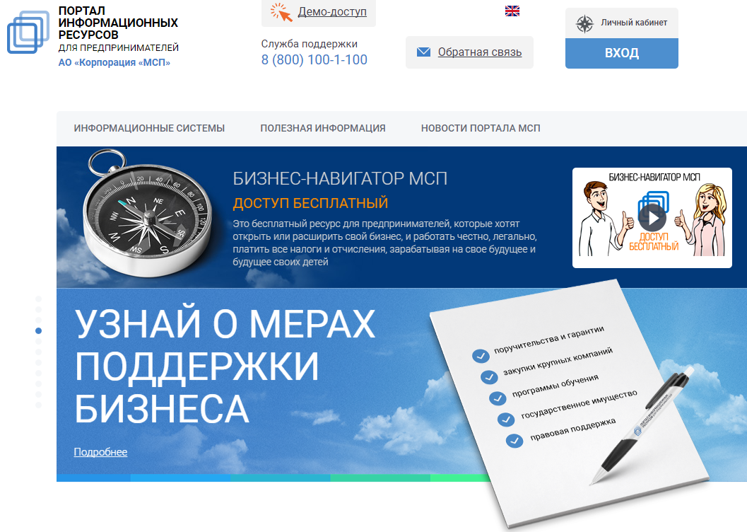
Что такое Портал Бизнес-навигатора МСП? Бесплатный онлайн-ресурс, разработанный Корпорацией МСП для поддержки предпринимателей и тех, кто хочет открыть свое дело. Опубликован в Интернете по адресу SMBN.RU Портал объединяет 4 онлайн-системы: - Геомаркетинговая система «Бизнес-навигатор» - охватывает 171 город с численностью жителей более 100 тыс. человек и столицы отдельных субъектов Российской Федерации - Консультационная система «Жизненные ситуации» - Справочная система «ТАСС-Бизнес» - Система создания сайтов и онлайн-продвижения «ПОТОК»
Маркетинговая и информационная поддержка субъектов МСП
Запущен в январе 2017 г.
Более чем 750 тыс. зарегистрированных пользователей Портала, из которых около 533 тыс. являются субъектами МСП *
Более чем 2,19 млн. уникальных посетителей Портала *
* По состоянию на 30 января 2018 г.

Slide 9
ПЕРВООЧЕРЕДНЫЕ МЕРОПРИЯТИЯ НА 2018 ГОД
ПО УВЕЛИЧЕНИЮ ДОЛИ ЗАКУПОК У СУБЪЕКТОВ МСП
Расширение перечня крупнейших заказчиков
поэтапное расширение перечней крупнейших заказчиков, в отношении которых проводятся оценка соответствия и мониторинг соответствия, более чем на 1100 заказчиков
Расширение номенклатуры закупок у субъектов МСП
увеличение количества производственных номенклатурных позиций (в первую очередь, высокотехнологичных, инновационных), предлагаемых для закупки у субъектов МСП
2
Поддержка высокотехнологичных, инновационных субъектов МСП
оказание различными институтами развития консолидированной поддержки «быстрорастущих» инновационных, высокотехнологичных субъектов МСП обеспечение создания совместного инжинирингового центра;
реализация «инвестиционного лифта», предусматривающего консолидацию мер поддержки различными институтами;
обеспечение информационного освещения вопросов поддержки инновационных, высокотехнологичных субъектов МСП
3
Развитие («довыращивание») поставщиков
законодательное установление возможности заказчика оказывать совместно с Корпорацией МСП и организациями инфраструктуры поддержки информационную, финансовую, имущественную и иную поддержку субъектам МСП
Поддержка сельскохозяйственной кооперации
4
введение для региональных заказчиков специальной квоты закупок сельскохозяйственной продукции
Расширение практики использования факторинга
5
активное внедрение факторинга в закупках крупнейших заказчиков по 223-ФЗ, в том числе в процедурах торгов (конкурсов, аукционов)
Единая аккредитация на электронных площадках и развитие электронных магазинов
6
подготовка предложений по реализации единой аккредитации субъектов МСП на электронных площадках
учет мелких закупок у субъектов МСП, осуществляемых через электронные магазины
Снижение затрат на прохождение добровольной сертификации
подготовка предложений по внесению изменений в законодательные акты Российской Федерации, направленных на снижение затрат субъектов МСП при прохождении процедур сертификации при безусловном выполнении требований к безопасности и качеству производимой продукции

Slide 10
СПАСИБО ЗА ВНИМАНИЕ

